Slide 1


CLASIFICACIÓN DE SOBREPESO EN INDIVIDUOS
Aprendizaje Automático
David Martínez Luna

Slide 2
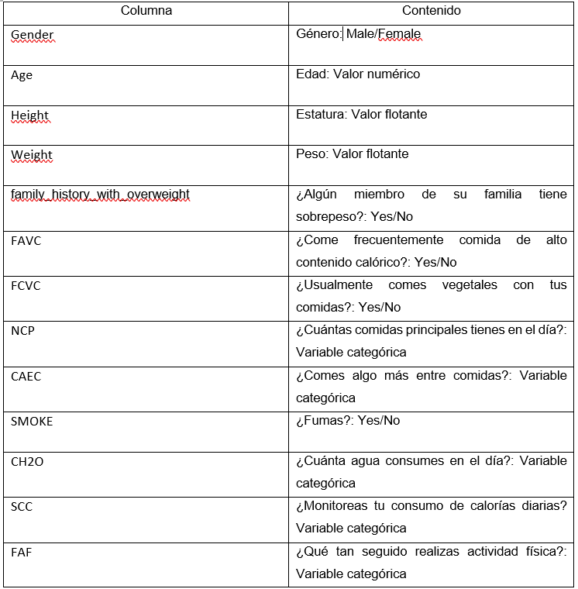
Estructura del conjunto de datos

Slide 3
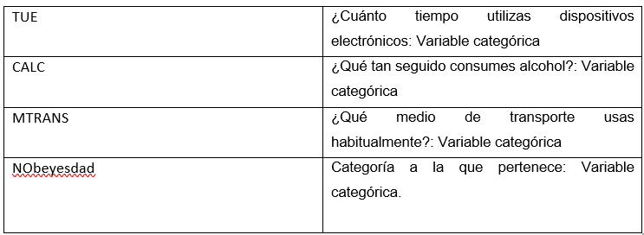
Estructura del conjunto de datos

Slide 4
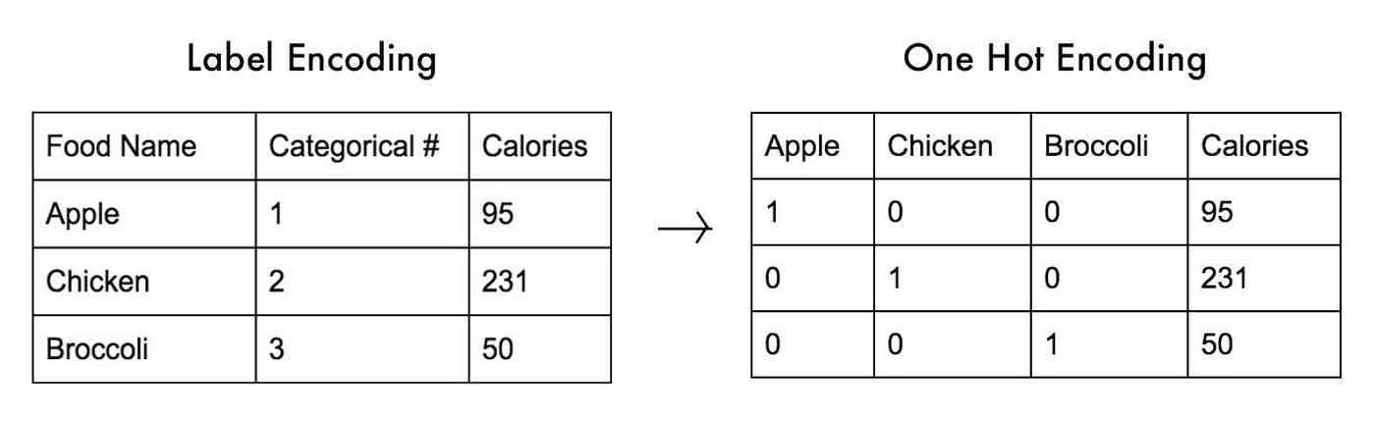
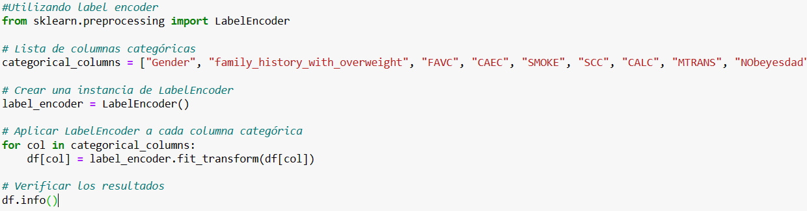
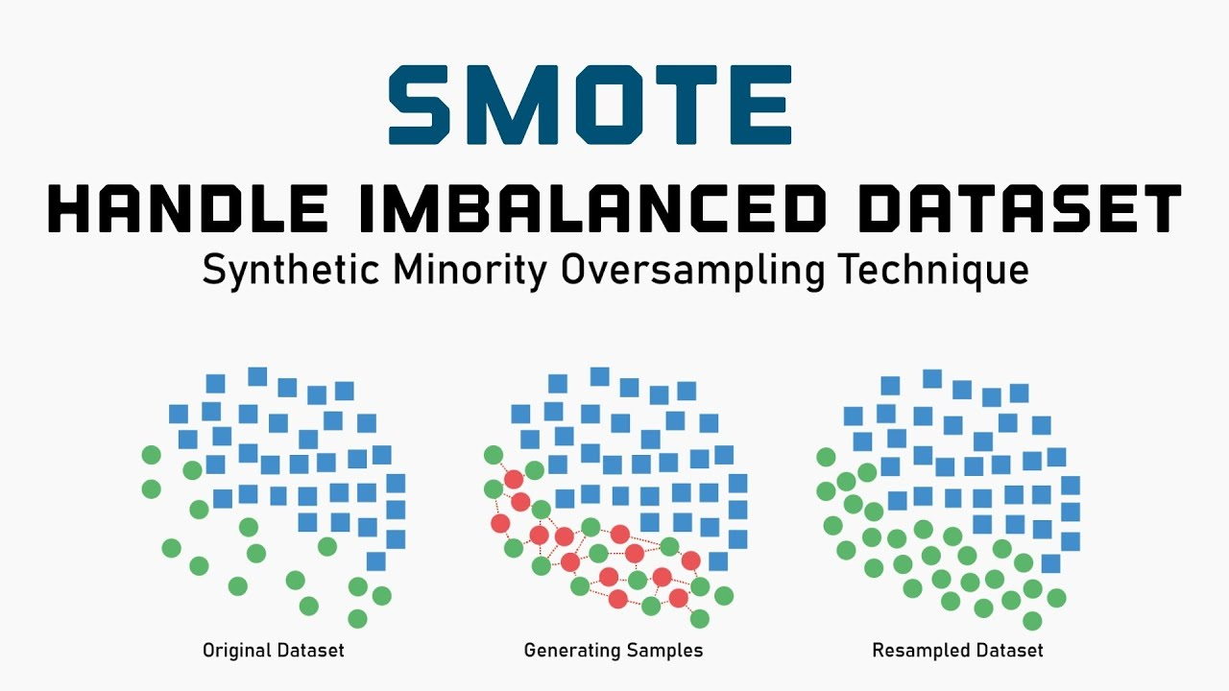
Feature Engineering

Slide 5
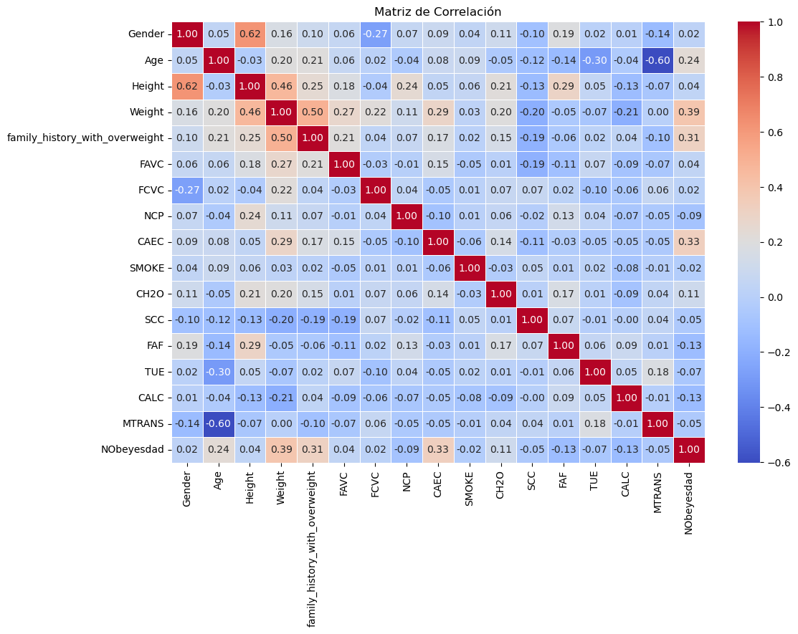
Matriz de correlación

Slide 6
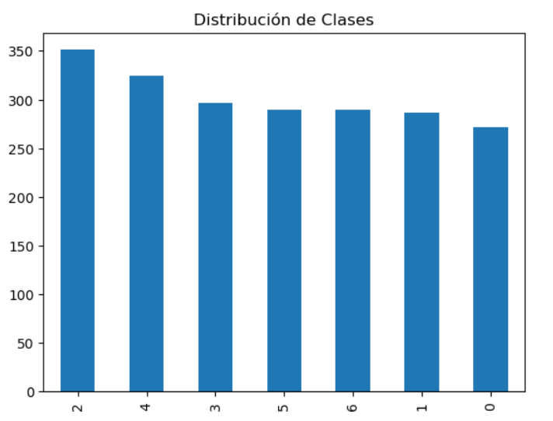

¿Variable objetivo Balanceada?
Diferencia máxima de 79 valores ≈ 22.5% de diferenia

Slide 7
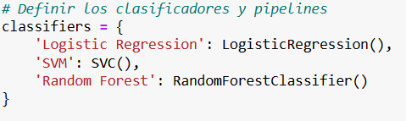
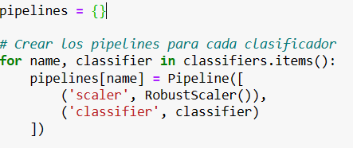
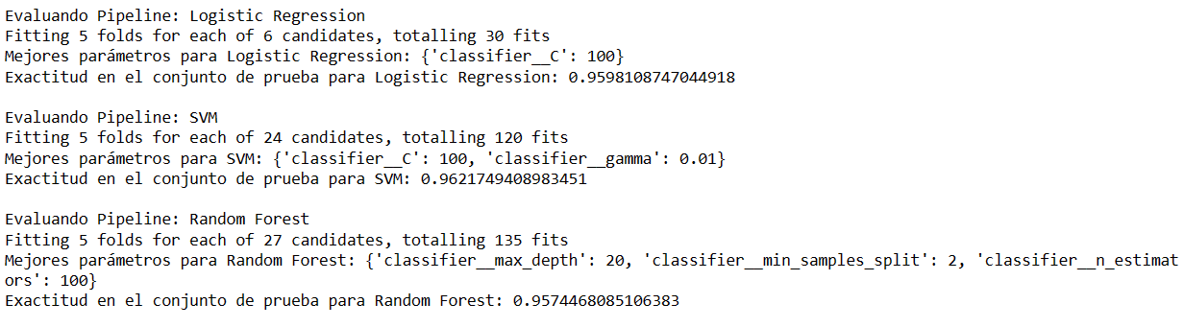
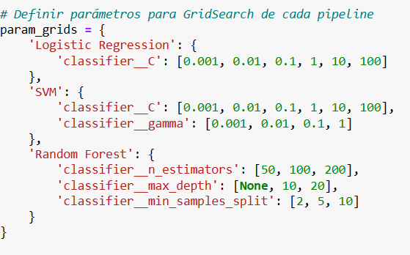
Evaluando el mejor modelo con Pipeline y Grid Search CV

Slide 8




Destapando el velo de la ignorancia

Slide 9
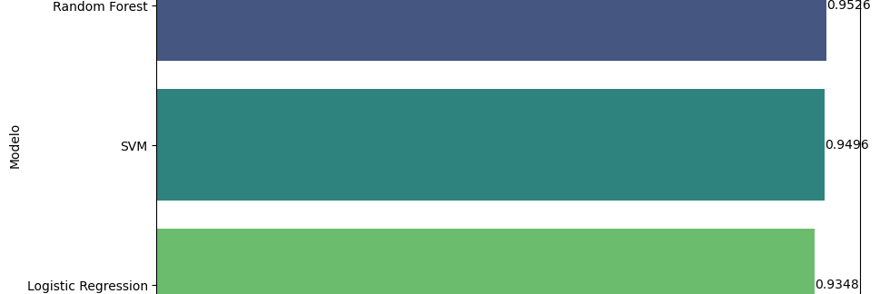
Discrepancia con valores evaluados con Grid Search

